Slide 1
Līdzjūtība pret sevi grūtniecības un pēcdzemdību periodā
Dr.psych.Ilona Krone
RSU lektore
RPNC un www.grandver.com klīniskā psiholoģe

Slide 2
Aktualitāte Mahurin-Smith &Beck, 2022
Pēcdzemdību depresijai un trauksmei ir nozīmīga negatīva ietekme uz sieviešu veselību un ģimenes funkcionēšanu
Augstāka līdzjūtība pret sevi ir cieši saistīta ar zemāku pēcdzemdību depresijas un trauksmes varbūtību

Slide 3
Kāpēc pievērsties līdzjūtībai? Cree 2022
Tā vietā, lai izrādītu līdzjūtību, rūpes, iedrošinājumu sev, sievietes izmantot kritisku un prasīgu attieksmi
Augsts paškritiskas līmenis

Slide 4
‘’Vajadzētu priecāties...’, bet ir..
Trauksme
Neziņa
Depresija
OKT
Traumas
Agrīnu celšanās
Atmiņas utt.
Ārkārtīgi grūtu to var padarīt priekšstati par to , kā "vajadzētu justies"
Citu gaidas +vientulība

Slide 5
Līdzjūtība pret sevi - kāpēc ? Pedro et al., 2019
ir emocionālās regulācijas stratēģija , kam ir pozitīva un nozīmīga ietekme uz mātes garīgo veselību un audzināšanas stratēģijām
Mazāks vecāku stress, augstāki rādītāji bērnu labklājībā (Moreira et al., 2015)
Augstāks apzinātas audzināšanas līmeni (Nguyen et al., 2020).
Vecāki ar augstāku līdzjūtības līmeni pret sevi, bija mazāk kritiski un mazāk piedzīvoja distresa reakcijas, lai tiktu galā ar bērnu emocijām
Zemāks līdzjūtības pret sevi līmenis bija saistīts ar zemu sirsnīgumu , augstu pārlieku aizsardzību un augstu noraidošu attieksmi (Pepping et al., 2015) , augstāku emocionālās vardarbības, emocionālās nevērības un fiziskās vardarbības līmeni bērnībā (Tanaka et al., 2011).
Pēcdzemdību periodā līdzjūtība pret sevi un ir saistīta ar augstāku apzinātas audzināšanas līmeni zīdaiņu mātēm (Fernandes et al., 2021b)

Slide 6
Psiholoģiskās intervences , lai: Cree, 2022
1) Samazināt kaunu, vainu un paškritiku, palielinot izpratni un pieņemšanu
2) attīstītu līdzjūtīgu prātu

Slide 7
Ja ir iespējams mazināt kaunu, vainu, un paškritiku, tas ļauj, Cree 2022
- atvērties , nevis slēpties, kas ir ir ļoti nozīmīgi labklājībai (jo īpaši, kad ir mazulis )
Ietekmēt neirofizioloģiskos procesus , samazinot draudu sistēmas aktivitāti

Slide 8
Attiecības ar bērnu Cree, 2022
Samazinot kaunu un paškritiku, pieaug
Paaugstinās mentalizācijas spēja ( Meins), ne tikai attiecībā uz sevi,bet arī attiecībā uz bērnu
Mātes mentalizācijas spēja drošā piesaiste
bērna TOF (prāta teorij)a
Pieaugot līdzjūtīgumam, stimulējas nomierinošā sistēma, kas - saistīta ar oksitocīna sistēmu

Slide 9
Drošība un drošums Cree 2022
Drošība - draudu sistēma (pārbaude vai nav draudu)
Drošums - piesaistes sistēma (klātbūtne , atbalstoša, gādīga attieksme). Izslēdz draudu sistēmu, kad tā aktivizēta

Slide 10
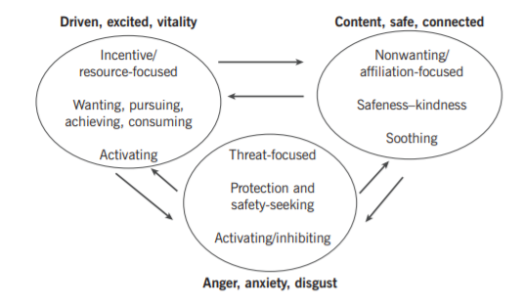
Kāda ir mana sistēma?
Motivācija
Drošība
Cik apdraudēts/-a jūtos šobrīd? 0-10
Cik motivēts jūtos tieši tagad ? 0-10
Cik droši , apmierināti jūtos šobrīd ? 0-10
Draudu sistēma

Slide 11
Jūsu DROŠUMA signāli?
Mājās
Darbā

Slide 12
Apzinātības un līdzjūtības programma topošajiem un janajiem vecākiem
Dzemdību nams - Ievadlekcijas
GrandVer –dažādas apzinātības un līdzjūtibas programmas
RSU – pētniecība
Kontakti: ilonakrone@gmail.com
RSU: Ilona.krone@rsu.lv

Slide 13
Paldies par uzmanību!

